Slide 1
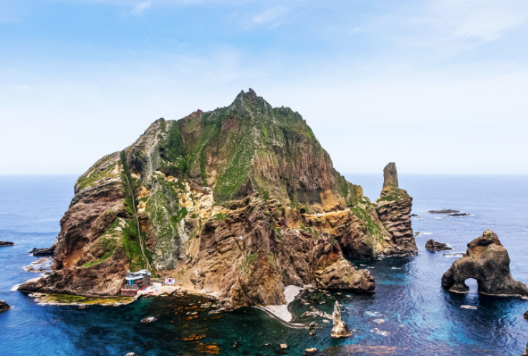
독도 영유권 분쟁의 역사적 배경
독도는 한반도와 일본 사이에 위치한 작은 섬으로, 한국과 일본 사이의 오랜 역사적 영유권 분쟁의 대상이 되어왔습니다. 이 분쟁은 19세기 중반부터 시작되어 현재까지 지속되고 있으며, 양국의 국내정치와 외교정책에도 큰 영향을 미치고 있습니다.

Slide 2
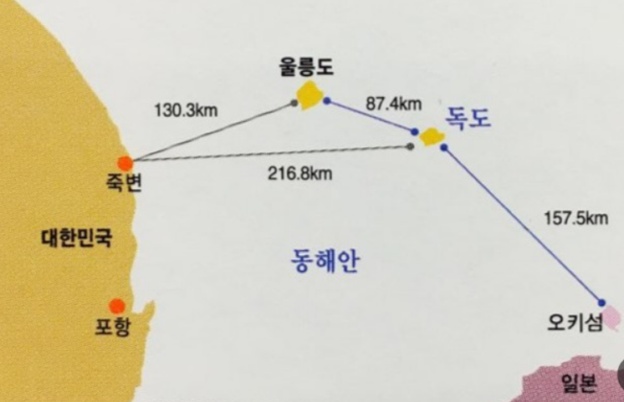
독도의 지리적 특성과 중요성
독도는 한반도와 일본의 중간에 위치한 작은 화산섬으로, 동해 한가운데 우뚝 솟아있습니다. 이 섬은 험준한 화산암 절벽과 맑은 푸른 바다로 둘러싸여 있어 독특한 아름다운 자연경관을 자랑합니다.
독도는 한국과 일본 사이의 주요 해상 교통로에 위치해 있어 전략적으로 매우 중요한 위치를 차지하고 있습니다. 또한 인근 해역에는 풍부한 수산자원이 있어 경제적 가치가 높습니다.

Slide 3
일본의 독도 영유권 주장
역사적 근거
지리적 접근성
경제적 이익
국제법적 근거
일본은 독도가 역사적으로 일본 영토의 일부였다고 주장합니다. 1905년 일본이 독도를 자국의 영토로 편입했다는 것이 그 근거입니다.
일본은 독도가 일본에 더 가까이 위치해 있어 역사적으로 일본의 영토라고 주장합니다. 또한 독도와 일본의 주요 도서들이 지리적으로 연결되어 있다는 점을 강조합니다.
일본은 독도 주변 해역의 풍부한 어업자원과 가능한 해저 자원 개발에 관심을 가지고 있어, 독도에 대한 영유권을 주장하고 있습니다.
일본은 1951년 샌프란시스코 평화조약에서 독도가 일본의 영토로 명시되지 않았다는 점을 들어, 국제법상 독도가 일본의 영토가 아니라고 주장합니다.

Slide 4
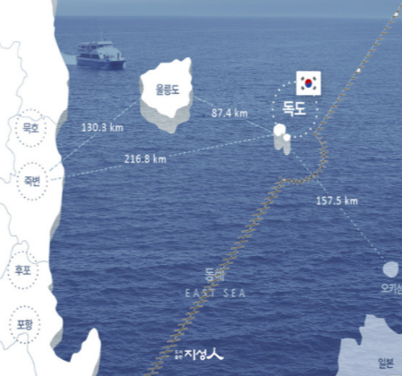
한국의 독도 영유권 주장
역사적 근거
지리적 인접성
한국은 독도가 지난 수세기 동안 한국의 영토였다는 점을 근거로 들고 있습니다. 고려시대와 조선시대 문헌에서 독도가 한국의 영토로 기록되어 있다는 것이 그 핵심 주장입니다.
한국은 독도가 한반도 동쪽에 위치하여 지리적으로 한국에 가깝다는 점을 강조합니다. 또한 독도가 한국 영토인 경북 울릉도와 직접 연결되어 있다는 점도 중요한 근거로 제시하고 있습니다.
실효적 지배
한국은 독도에 대한 실효적 지배를 오랫동안 해왔다고 주장합니다. 한국은 1954년부터 독도에 연안경비대를 파견하여 관리하고 있으며, 독도에 대한 주권을 행사하고 있다는 것이 그 근거입니다.

Slide 5
국제법상 독도 영유권 논쟁
독도 영유권 문제는 국제법적 측면에서도 복잡한 쟁점이 되고 있습니다. 한국과 일본은 각자 다른 국제법적 근거를 들어 자국의 주장을 펼치고 있습니다.
3
12
1980
근거
조약
UN결의
한국과 일본이 주장하는 국제법상 독도 영유권 근거는 크게 3가지로 요약됩니다.
독도 영유권과 관련된 국제조약은 약 12건이 존재하며, 해석에 따라 상반된 주장이 가능합니다.
1980년대 초반 독도 문제가 UN에 제기되었으나, 명확한 해결책은 도출되지 않았습니다.

Slide 6

독도 영유권 분쟁의 주요 쟁점
영토 분쟁의 근원
국제법적 해석 차이
경제적 이해관계
독도는 한반도와 일본 사이의 전략적으로 중요한 위치에 있어, 양국 간 역사적 영토 분쟁의 근원이 되고 있습니다.
한국과 일본은 샌프란시스코 평화조약 등 관련 국제조약을 상이하게 해석하며, 이로 인한 주장이 대립하고 있습니다.
독도 주변 해역의 풍부한 수산자원과 해저 자원 개발 가능성으로 인해, 양국의 경제적 이해관계가 첨예하게 대립하고 있습니다.

Slide 7
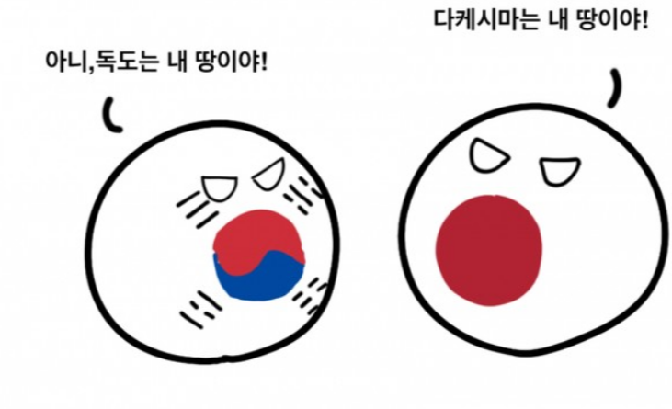
독도 영유권 분쟁의 현재 상황
독도 영유권 분쟁은 아직 완전히 해결되지 않은 채 지속되고 있습니다. 한국과 일본은 지속적으로 자국의 영유권 주장을 고수하고 있으며, 양국의 외교 및 국내 정치에서 중요한 쟁점으로 다뤄지고 있습니다.
최근 양국 정부는 국제사법재판소 제소 등 새로운 방안을 모색하고 있지만, 현실적으로 쉽지 않은 상황입니다. 양국은 여전히 치열한 외교전을 전개하며, 독도 문제를 둘러싼 갈등은 지속되고 있습니다.

Slide 8
독도 영유권 분쟁의 정치적 영향
1
국내 정치 이슈화
2
외교 갈등 심화
한국과 일본에서 독도 문제는 주요 국내 정치 쟁점으로 부각되어, 양국 정부의 정책 결정에 큰 영향을 미치고 있습니다.
독도 영유권 분쟁은 한일 간 외교 관계를 지속적으로 악화시켜, 양국의 외교적 긴장을 고조시키고 있습니다.
3
국가 이미지에 영향
4
지역 안보 불안정
독도 문제를 둘러싼 양국의 대립은 각국의 국가 이미지와 국제적 신뢰도에도 부정적 영향을 미칠 수 있습니다.
독도 영유권 분쟁은 동북아시아 지역의 안보 정세에도 악영향을 줄 수 있어, 주변국들의 우려를 자아내고 있습니다.

Slide 9

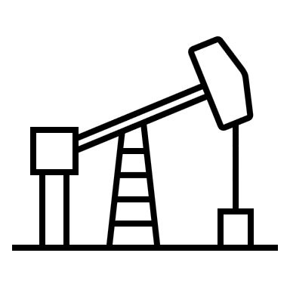

독도 영유권 분쟁의 경제적 영향
수산업 영향
자원 개발 제한
해상 교통로 위협
독도 주변 해역의 풍부한 수산자원은 한국과 일본 어민들의 주요 어장이었으나, 영유권 분쟁으로 인해 어업 활동이 제한되고 있습니다.
독도 주변 해저에는 석유, 가스 등 에너지 자원이 매장되어 있을 것으로 추정되나, 영유권 분쟁으로 인해 개발이 어려운 상황입니다.
독도는 한일 간 주요 해상 교통로에 위치해 있어, 영유권 갈등으로 인한 긴장 고조는 해상 물류와 안전에 부정적 영향을 미칠 수 있습니다.

Slide 10
독도 영유권 분쟁의 해결 방안
1
국제사법재판소 제소
양국이 독도 영유권 문제를 국제사법재판소에 제소하여 법적 판단을 받는 것을 고려해야 합니다.
양자 협상 및 대화 강화
2
한국과 일본이 지속적인 협상과 대화를 통해 상호 이해와 신뢰를 증진시켜나가야 합니다.
공동 관리 체계 구축
3
독도에 대한 공동 관리 체계를 만들어 경제적 이익을 공유하는 방안을 모색해야 합니다.
다자간 접근 모색
4
중국, 러시아 등 주변국과의 협력을 통해 독도 문제의 해결책을 찾아야 합니다.
독도 영유권 분쟁의 해결을 위해서는 한국과 일본이 법적 절차와 외교적 노력을 병행해 나가야 할 것입니다. 동시에 주변국과의 협력을 통해 다자간 접근을 시도하는 등 다각도의 노력이 필요할 것으로 보입니다.

